Slide 1

第二章 波函数和Schrödinger
方程
§1 波函数的统计解释
§2 态叠加原理
§3 Schrödinger 方程
§4 粒子流密度和粒子数守恒定律
§5 定态Schrödinger方程
§6 一维无限深势阱
§7 线性谐振子
§8 一维势散射问题

Slide 2
§1 波函数的统计解释
一、波函数
二、波函数的解释
三、波函数的性质

Slide 3
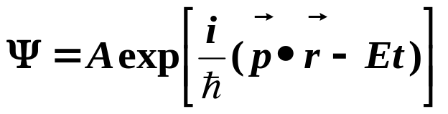

一、波函数
描写自由粒子的平 面 波
称为 de Broglie 波.此式称为自由粒子的波函数.
如果粒子处于随时间和位置变化的力场中运动，它的动量和能量不再是常量（或不同时为常量）粒子的状态就不能用平面波描写，而必须用较复杂的波描写，一般记为：
描写粒子状态的波函数，它通常是一个复函数。
问题:
怎样理解波和它描述的粒子之间的关系呢？

Slide 4
P
P
O
O
电子源
感光屏
Q
Q
☆两种错误的看法：
1. 波由粒子组成
这种看法是与实验矛盾的，它不能解释长时间单个电子衍射实验.
电子一个一个的通过小孔，但只要时间足够长，底片上同样呈现出衍射花纹.这说明电子的波动性并不是许多电子在空间聚集在一起时才有的现象，单个电子就具有波动性.
事实上，正是由于单个电子具有波动性，才能理解氢原子（只含一个电子！）中电子运动的稳定性以及能量量子化这样一些量子现象.
波由粒子组成的看法夸大了粒子性的一面，而抹杀了粒子的波动性的一面，具有片面性.

Slide 5
2. 粒子由波组成
电子是波包.把电子波看成是电子的某种实际结构，是三维空间中连续分布的某种物质波包.因此呈现出干涉和衍射等波动现象.波包的大小即电子的大小，波包的群速度即电子的运动速度.
什么是波包？波包是各种波数（长）平面波的迭加。 平面波描写自由粒子，其特点是充满整个空间，这是因为平面波振幅与位置无关.如果粒子由波组成，那么自由粒子将充满整个空间，这是没有意义的，与实验事实相矛盾.
实验上观测到的电子，总是处于一个小区域内.例如在一个原子内，其广延不会超过原子大小≈1 Å .
电子究竟是什么东西呢？是粒子？还是波？ “ 电子既不是粒子也不是波 ”，既不是经典的粒子也不是经典的波， 但是我们也可以说，“ 电子既是粒子也是波，它是粒子和波动二重性矛盾的统一。” 这个波不再是经典概念的波，粒子也不是经典概念中的粒子.

Slide 6
二、波函数的解释
经典概念中 1.有一定质量、电荷等“颗粒性”的属性;
粒子意味着 2．有确定的运动轨道，每一时刻有一定 位置和速度。
经典概念中 1.实在的物理量的空间分布作周期性的变化;
波意味着 2．干涉、衍射现象，即相干叠加性。
我们再看一下电子的衍射实验
1.入射电子流强度小，开始显示电子的微粒性，长 时间亦显示衍射图样;
2. 入射电子流强度大，很快显示衍射图样.
P
P
O
电子源
感光屏
Q
Q

Slide 7
结论：衍射实验所揭示的电子的波动性是： 许多电子在同一个实验中的统计结果，或者是一个电子在许多次相同实验中的统计结果.
波函数正是为了描述粒子的这种行为而引进的，在此基础上，Born 提出了波函数意义的统计解释.
在电子衍射实验中，照相底片上
r 点附近衍射花样的强度 ∼正比于该点附近感光点的数目， ∼正比于该点附近出现的电子数目， ∼正比于电子出现在 r 点附近的几 率.

Slide 8
假设衍射波波幅用 Ψ (r) 描述，与光学相似， 衍射花纹的强度则用 |Ψ (r)|² 描述，但意义与经典波不同。
|Ψ (r)|² 的意义是代表电子出现在 r 点附近几率的大小，确切的说，|Ψ (r)|²Δx Δy Δz 表示在 r 点处，体积元Δx Δy Δz中找到粒子的几率.波函数在空间某点的强度（振幅绝对值的平方）和在这点找到粒子的几率成比例，
据此，描写粒子的波可以认为是几率波，反映微观客体运动的一种统计规律性，波函数Ψ (r)有时也称为几率幅.
这就是首先由 Born 提出的波函数的几率解释，它是量子力学的基本原理.

Slide 9
三、波函数的性质
1、几率和几率密度
根据波函数的几率解释，波函数有如下重要性质：
在t时刻， r点，dτ= dxdydz体积内，找到由波函数Ψ (r,t) 描写的粒子的几率是：d W( r, t) = C|Ψ (r,t)|² dτ，其中C是比例系数.
在t时刻r点单位体积内找到粒子的几率是： ω( r, t )={dW(r, t )/ dτ}=C |Ψ (r,t)|²称为几率密度.
在体积 V 内，t时刻找到粒子的几率为：
W(t) = ∫_{V} dW = ∫_{V}ω( r, t ) dτ= C∫_{V} |Ψ (r,t)|² dτ

Slide 10
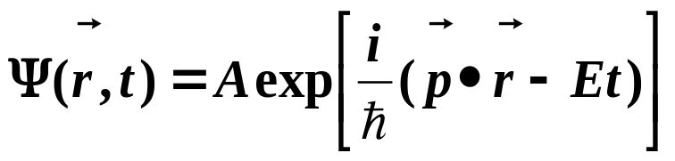
2、平方可积、归一化波函数
由于粒子在空间总要出现（不讨论粒子产生和湮灭情况），所以在全空间找到粒子的几率应为一，即：
C∫∞ |Ψ (r , t)|² dτ= 1, 从而得常数 C 之值为：
C = 1/ ∫∞ |Ψ (r , t)|² dτ
这即是要求描写粒子量子状态的波函数Ψ必须是绝对值平方可积的函数。
若
∫∞ |Ψ (r , t)|² dτ → ∞, 则 C → 0, 这是没有意义的.
注意：自由粒子波函数
☆不满足这一要求.关于自由粒子波函数如何归一化问题，以后再予以讨论.

Slide 11
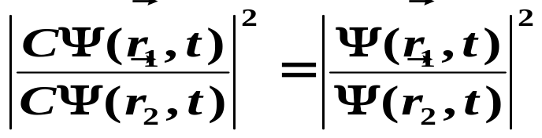
Ψ (r , t ) 和 CΨ (r , t )所描写状态的相对几率是相同的，这里的 C 是常数.因为在t时刻，空间任意两点r₁和 r₂ 处找到粒子的相对几率之比是：
可见，Ψ (r , t ) 和 CΨ (r , t )描述的是同一几率波，所以波函数有一常数因子不定性.
由于粒子在全空间出现的几率等于一，所以粒子在空间各点出现的几率只取决于波函数在空间各点强度的相对比例，而不取决于强度的绝对大小，因而，将波函数乘上一个常数后，所描写的粒子状态不变，即
Ψ (r, t) 和 CΨ (r, t) 描述同一状态
☆这与经典波不同.经典波波幅增大一倍（原来的 2 倍），则相应的波动能量将为原来的 4 倍，因而代表完全不同的波动状态.经典波无归一化问题.

Slide 12
归一化常数
若 Ψ (r , t ) 没有归一化,∫∞ |Ψ (r , t )|² dτ= A（A是大于零的常数），则有
∫∞|(A)^{-1/2}Ψ (r , t )|² dτ= 1
也就是说，(A)^{-1/2}Ψ (r , t )是归一化的波函数，
与Ψ (r , t )描写同一几率波，
(A)^{-1/2} 称为归一化因子.
注意：对归一化波函数仍有一个模为1的因子不定性.若Ψ (r , t )是归一化波函数，那末，e^{iα}Ψ (r , t )也是归一化波函数（其中α是实数），与前者描述同一几率波.

Slide 13
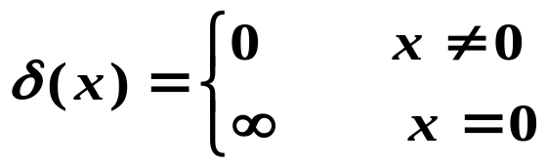
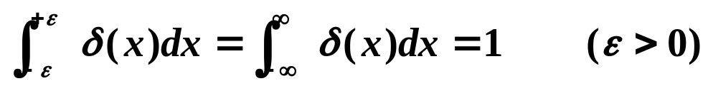


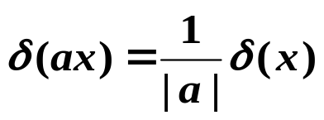

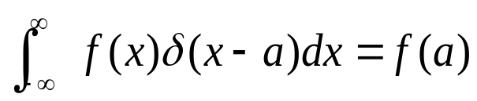
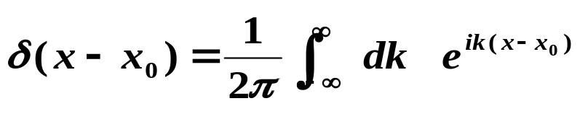
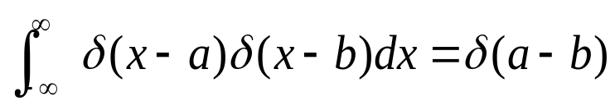
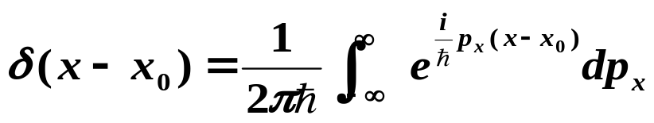
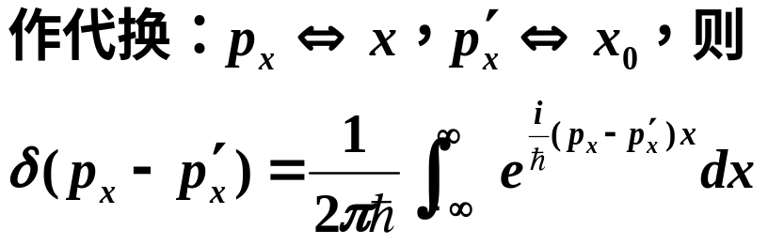
3、平面波归一化
定义：
I. δ—函数
性质：
0
x₀
x
δ—函数写成Fourier积分形式（左）
k=p_{x}/, dk= dp_{x}/

Slide 14
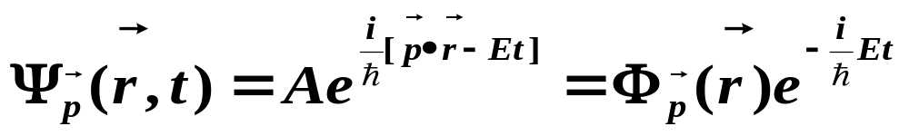
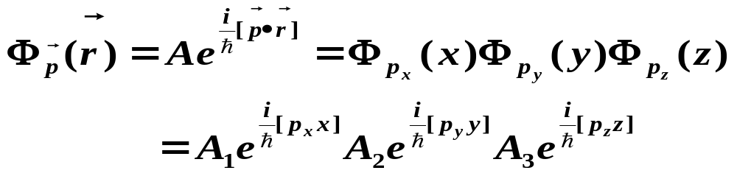
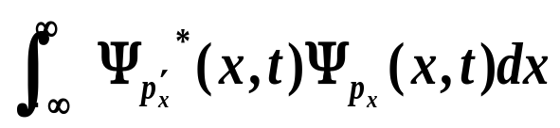
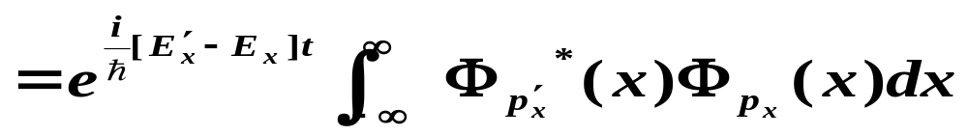
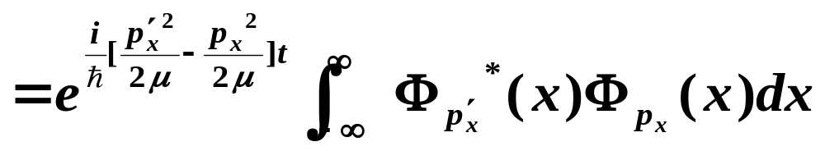
II 平面波 归一化
t=0 时的平面波
写成分量形式
考虑一维积分

Slide 15
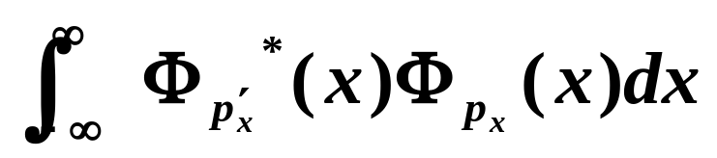
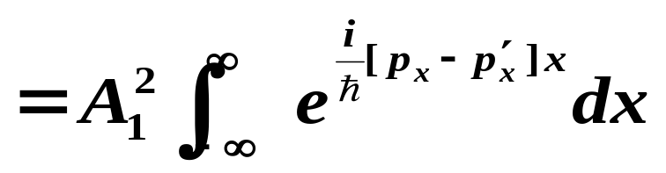
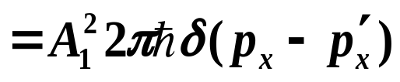

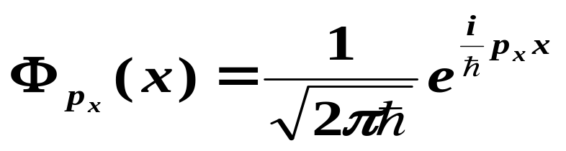
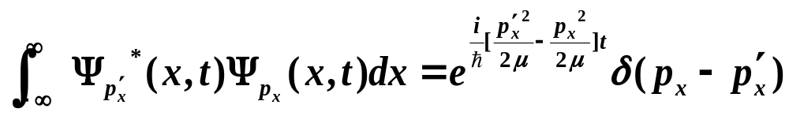
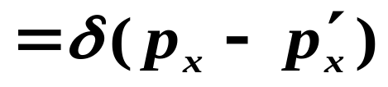
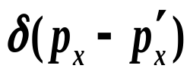

若取 A₁² 2π = 1，则 A₁= [2π]^{-1/2}, 于是
平面波可归一化为
函数

Slide 16
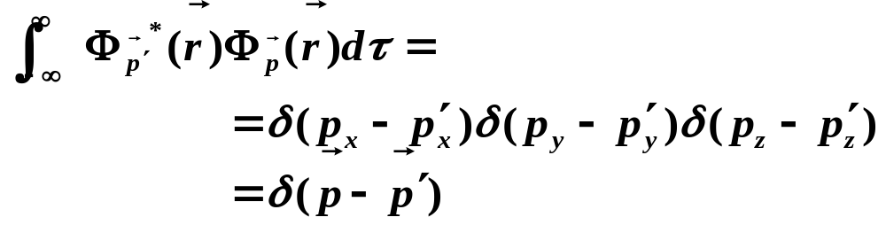
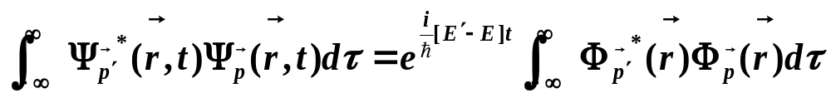
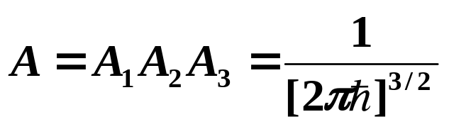
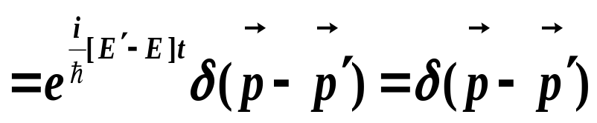
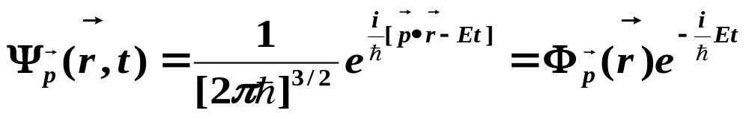
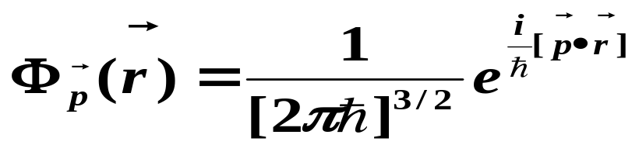
三维情况：
其中
注意：这样归一化后的平面波其模的平方仍不表示几率密度，依然只是表示平面波所描写的状态在空间各点找到粒子的几率相同。

Slide 17
§2 态叠加原理
一、 态叠加原理
二、 动量空间（表象）的波函数

Slide 18
一、态叠加原理（量子力学基本原理之一）
★微观粒子具有波动性，会产生衍射图样.而干涉和衍射的本质在于波的叠加性，即可相加性，两个相加波的干涉的结果产生衍射.因此，同光学中波的叠加原理一样，量子力学中也存在波叠加原理.因为量子力学中的波，即波函数决定体系的状态，称波函数为状态波函数，所以量子力学的波叠加原理称为态叠加原理。

Slide 19
考虑电子双缝衍射
P
Ψ₁
Ψ
S₁
一个电子有 Ψ₁ 和 Ψ₂ 两种可能的状态，Ψ 是这两种状态的叠加.
电子源
Ψ₂
感光屏
S₂
Ψ= C₁Ψ₁ + C₂Ψ₂ 也是电子的可能状态。
空间找到电子的几率则是：
|Ψ|² = |C₁Ψ₁+ C₂Ψ₂|²
= (C₁*Ψ₁*+ C₂*Ψ₂*) (C₁Ψ₁+ C₂Ψ₂)
= |C₁ Ψ₁|²+ |C₂Ψ₂|² + [C₁*C₂Ψ₁*Ψ₂ + C₁C₂*Ψ₁Ψ₂*]
电子穿过狭缝１出现在Ｐ点的几率密度
电子穿过狭缝２出现在Ｐ点的几率密度
相干项
正是由于相干项的出现，才产生了衍射花纹。

Slide 20
一般情况下，如果Ψ₁和Ψ₂ 是体系的可能状态，那末它们的线性叠加Ψ= C₁Ψ₁ + C₂Ψ₂ 也是该体系的一个可能状态.其中C₁ 和 C₂ 是复常数，这就是量子力学的态叠加原理.若Ψ₁中测量A为a₁, Ψ₂中测量A为a₂,那么在 Ψ态中测量A值既可能是a₁也可能是a₂,具有不确定性，但有确定的权重.
态叠加原理推广到一般情况表述为：
若Ψ₁ ，Ψ₂ ,..., Ψ_{n} ,...是体系的一系列可能的状态，则这些态的线性叠加 Ψ= C₁Ψ₁ + C₂Ψ₂ + ...+ C_{n}Ψ_{n} + ...(其中 C₁ , C₂ ,...,C_{n} ,...为复常数).也是体系的一个可能状态. 处于Ψ态的体系，部分的处于 Ψ₁态，部分的处于Ψ₂态...，部分的处于Ψ_{n}，...

Slide 21
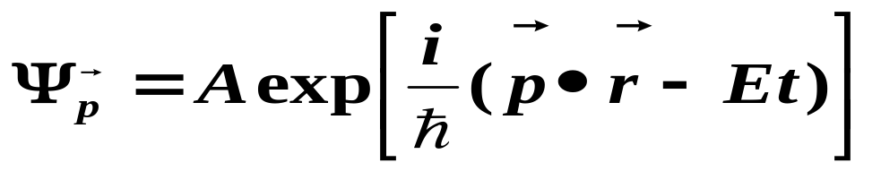
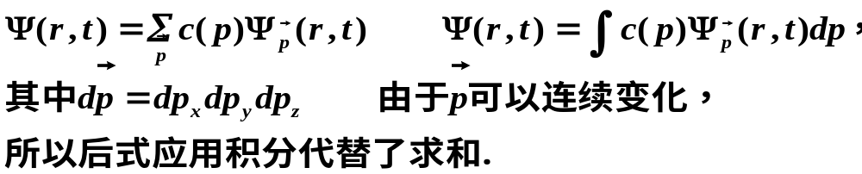
例：
电子在晶体表面反射后，可能以各种不同的动量p 运动.以一个确定动量运动的状态用de Broglie 平面波表示
Ψ_{p}
Ψ
θ
d
根据叠加原理，在晶体表面反射后，电子的状态Ψ可表示成 p 取各种可能值的平面波的线性叠加，即
而衍射图样正是这些平面波叠加干涉的结果。

Slide 22
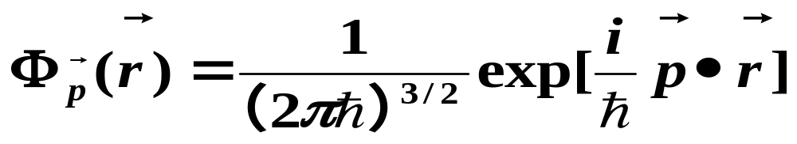
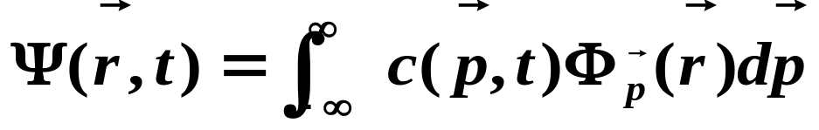
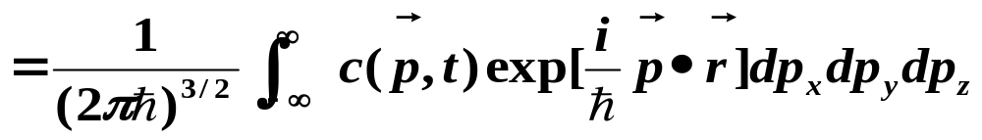
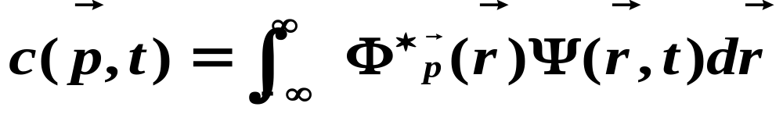
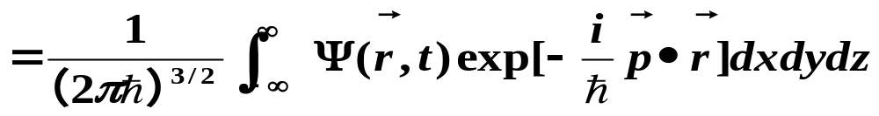
二、动量空间（表象）的波函数
波函数Ψ (r,t) 可用各种不同动量的平面波表示
Ψ可按Ф_{p} 展开
令
展开系数

Slide 23
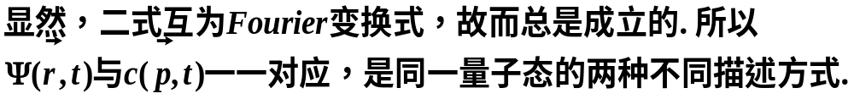
Ψ (r,t)是以坐标 r 为自变量的波函数， 坐标空间波函数，坐标表象波函数；
C(p, t) 是以动量 p 为自变量的波函数， 动量空间波函数，动量表象波函数；
二者描写同一量子状态.

Slide 24
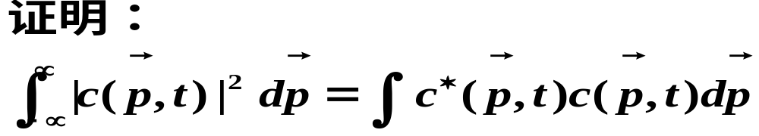
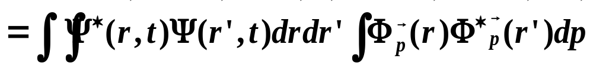
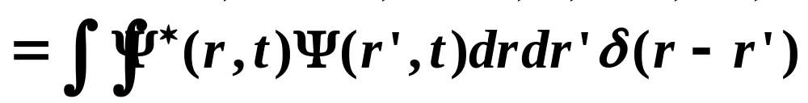
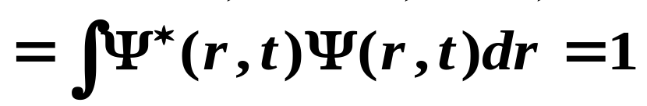
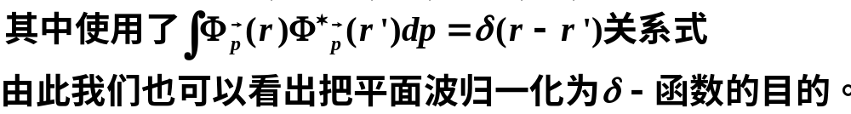
若Ψ (r,t)已归一化，则 C(p, t)也是归一化的

Slide 25
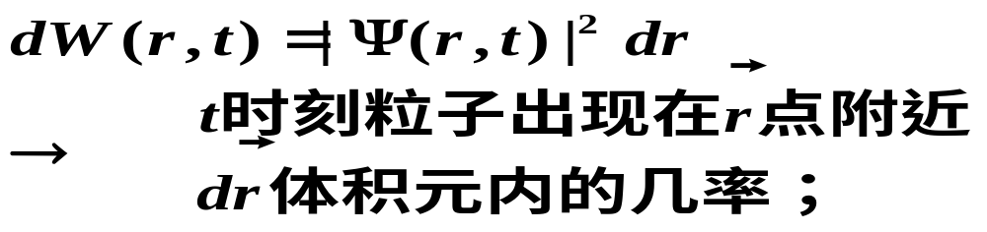
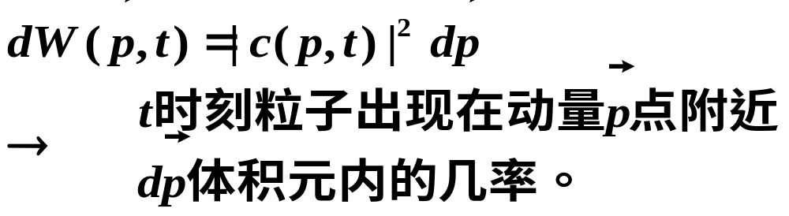

Slide 26
§3 Schrödinger 方程(量子力学基本假定之一)
一、 方程的引进
二、 自由粒子满足的方程
三、 势场 V (r) 中运动的粒子
四、 多粒子体系的Schrödinger方程

Slide 27
一、 方程的引进
微观粒子量子状态用波函数完全描述，波函数确定之后，粒子的任何一个力学量的平均值及其测量的可能值和相应的几率分布也都被完全确定，波函数完全描写微观粒子的状态.因此量子力学最核心的问题就是要解决以下问题：在各种情况下，找出描述系统的波函数以及波函数如何随时间演化.
这些问题在1926年Schrödinger 提出了波动方程之后得到了圆满解决。

Slide 28
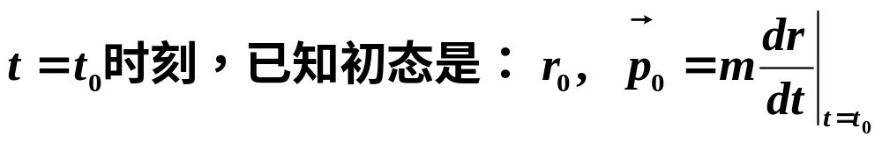
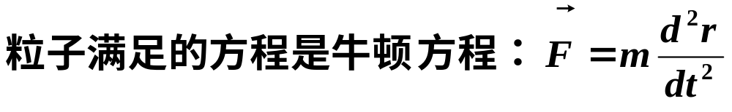
★回顾经典粒子运动方程
经典情况:
从牛顿方程，人们可以确定以后任何时刻 t 粒子的状态 r 和p.因为初条件知道的是坐标及其对时间的一阶导数，所以方程是时间的二阶常微分方程.

Slide 29
量子情况:
1．因为，t = t₀ 时刻，已知的初态是ψ( r, t₀) 且只知道这样一个初条件，所以，描写粒子状态的波函数所满足的方程只能含ψ对时间 的一阶导数.
2．另一方面，ψ要满足态叠加原理，即，若ψ₁( r, t ) 和ψ₂( r, t )是方程的解，那么,
ψ( r, t)= C₁ψ₁( r, t ) + C₂ψ₂( r, t )
也应是该方程的解，这就要求方程应是线性的，也就是说方程中只能包含ψ, ψ对时间的一阶导数和对坐标各阶导数的一次项，不能含它们的平方或开方项.
3．方程不能包含状态参量，如 p, E等，否则方程只能被粒子特定的状态所满足，而不能为各种可能的状态所满足.

Slide 30
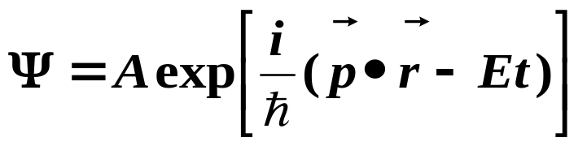
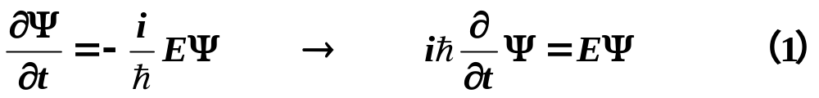
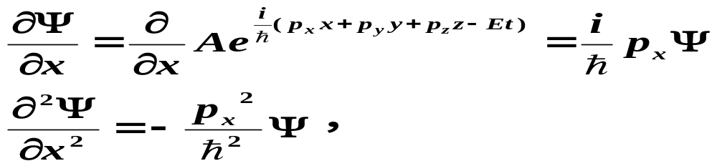
二、自由粒子满足的方程
描写自由粒子波函数:
应是所要建立的方程的解.
将上式对 t 微商，得：
这不是所要寻找的方程，因为它包含状态参量 E .将Ψ对坐标二次微商，得：

Slide 31
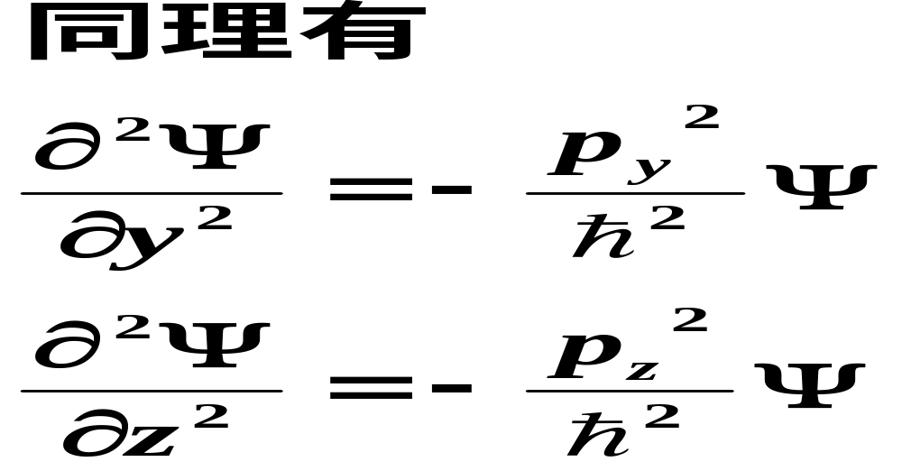



(1)–(2)式

Slide 32





(1)–(2)式
满足上述构造方程的三个条件
通过引出自由粒子波动方程的过程可以看出，如果能量关系式 E = p²/2μ 写成如下方程形式：
讨论：
做算符替换（4）即得自由粒子满足的方程（3）.

Slide 33



三、势场 V(r) 中运动的粒子
若粒子处于势场 V(r) 中运动，则能动量关系变为：
将其作用于波函数得：
做（4）式的算符替换得：
该方程称为 Schrödinger 方程，也常称为波动方程。

Slide 34

四、多粒子体系的 Schrödinger 方程
设体系由 N 个粒子组成，
质量分别为 μ_{i} (i = 1, 2,..., N)
体系波函数记为 ψ( r₁, r₂, ..., r_{N} ; t)
第i个粒子所受到的外场 U_{i}(r_{i})
粒子间的相互作用 V(r₁, r₂, ..., r_{N})
则多粒子体系的 Schrödinger 方程可表示为：

Slide 35



多粒子体系 Hamilton 量
例如：
对有 Z 个电子的原子，电子间相互作用为 Coulomb 排斥作用：
而原子核对第 i 个电子的 Coulomb 吸引能为：
假定原子核位于坐标原点，无穷远为势能零点.

Slide 36
§4 粒子流密度和粒子数守恒定律
一、几率守恒和几率流密度
二、质量守恒、电荷守恒
三、再讨论波函数

Slide 37

一、几率守恒和几率流密度
在讨论了状态或波函数随时间变化的规律后，我们进一步讨论粒子在一定空间区域内出现的几率将怎样随时间变化.在t时刻r点周围单位体积内粒子出现的几率即几率密度是：
考虑低能非相对论实物粒子情况，因没有粒子的产生和湮灭问题，粒子数保持不变.对一个粒子而言，在全空间找到它的几率总和应不随时间改变，即

Slide 38





证明：
  考虑 Schrödinger 方程及其共轭式：

Slide 39





  在空间闭区域τ中将上式积分，则有：
使用 Gauss 定理
其微分形式与流体力学中连续性方程的形式相同

Slide 40



闭区域τ上找到粒子的总几率在单位时间内的增量
J是几率流密度，是一矢量。
单位时间内通过τ的封闭表面 S 流入（面积分前面的负号）τ内的几率
τ
S
所以(7)式是几率（粒子数）守恒的积分表示式。
令 Eq.（7）τ趋于 ∞，即让积分对全空间进行，考虑到任何真实的波函数应该是平方可积的，波函数在无穷远处为零，则式右面积分趋于零，于是 Eq.（7）变为：

Slide 41

讨论：
表明，波函数归一化不随时间改变，其物理意义是粒子既未产生也未消灭。
★ 这里的几率守恒具有定域性质，当空间某处几率减少了，必然另外一些地方几率增加，使总几率不变，并伴随着某种流来实现这种变化.

Slide 42




二、质量守恒、电荷守恒
以μ乘连续性方程等号两边，得到：
量子力学的质量守恒定律
质量密度 和 质量流密度矢量
同理可得量子力学的电荷守恒定律：
表明电荷总量不随时间改变
电荷密度 和 电流密度矢量

Slide 43
三、再讨论波函数
1、波函数完全描述粒子的状态
★ 由 Born 的统计解释可知，描写粒子的波函数已知后，就知道了粒子在空间的几率分布，即 d ω(r, t) = |ψ(r, t)|² d τ
★ 已知 ψ(r, t)， 则任意力学量的平均值、可能值及相应的几率就都知道了，也就是说，描写粒子状态的一切力学量就都知道了.所以波函数又称为状态波函数或态函数.
★知道体系所受力场和相互作用及初始时刻体系的状态后，由Schrödinger方程即可确定以后时刻的状态.
2、波函数标准条件
★ 根据Born统计解释 ω(r, t) = ψ*(r, t)ψ(r, t)是粒子在t时刻出现在r点的几率密度，这是一个确定的数，所以要求ψ(r, t)应是 r, t的单值函数且有限.

Slide 44

3.根据粒子数守恒定律 :
式右含有ψ及其对坐标一阶导数的积分，由于积分区域τ是任意选取的，所以S是任意闭合面.要使积分有意义，ψ必须在变数的全部范围，即空间任何一点都应是有限、连续且其一阶导数亦连续.
概括之，波函数在全空间每一点通常应满足单值、有限、连续三个条件，该条件称为波函数的标准条件.

Slide 45
4、量子力学基本假定 I、 II
量子力学基本假定 I
波函数完全描述粒子的状态
量子力学基本假定 II
波函数随时间的演化遵从 Schrödinger 方程

Slide 46
§5 定态Schrödinger方程
一、定态Schrödinger方程
二、定态的性质
三、求解定态问题的步骤
四、 Hamilton算符和能量本征值方程

Slide 47









一、定态Schrödinger方程
我们讨论 有外场情况下的定态Schrödinger 方程：
V(r)与t无关时，可以分离变量
代入
令：
等式两边是相互无关的物理量，故应等于与 t, r 无关的常数
于是：

Slide 48

此波函数与时间t的关系是正弦型的，其角频率ω=2πE/h. 由de Broglie关系可知： E 就是体系处于波函数Ψ(r,t)所描写的状态时的能量.也就是说，此时体系能量有确定的值，所以这种状态称为定态，波函数Ψ(r,t)称为定态波函数。
空间波函数ψ(r)可由方程
和具体问题ψ(r)应满足的边界条件得出.
该方程称为定态 Schrödinger 方程，ψ(r)也可称为定态波函数，或可看作是t=0时刻ψ(r,0)的定态波函数.

Slide 49







二、定态的性质
1. 定态-----E 具有确定值
2. 粒子在空间几率密度、几率流密度与时间无关

Slide 50



3.任何不显含t的力学量平均值与t无关
综上所述，当Ψ满足下列三个等价条件中的任一个时，Ψ就是定态波函数：
Ψ描述的状态其能量有确定的值；
Ψ满足定态Schrödinger方程；
|Ψ|² 与 t无关.

Slide 51
三、求解定态问题的步骤
讨论定态问题就是要求出体系可能有的定态波函数Ψ( r, t)和在这些态中的能量 E.其具体步骤如下：
1.按V(r)形式选择坐标系
2.分区域写出定态Schrödinger方程及其通解
3. 利用波函数的标准条件及归一化条件确定通解中的常数及能量E

Slide 52



四、Hamilton算符和能量本征值方程
1.Hamilton 算符

Slide 53



二方程的特点：都是以一个算符作用于Ψ(r, t)等于EΨ(r, t).所以这两个算符是完全相当的（作用于波函数上的效果一样）.
再由 Schrödinger 方程：
也可看出，作用于任一波函数Ψ上的二算符
是相当的,这两个算符都称为能量算符.

Slide 54


2.能量本征值方程
将
改写成
★一个算符作用于一个函数上得到一个常数乘以该函数这与数 学物理方法中的本征值方程相似.
数学物理方法中：微分方程 + 边界条件构成本征值问题；
★量子力学中：波函数要满足三个标准条件，对应数学物理方 法中的边界条件，称为波函数的自然边界条件.因此在量子力学中称与上类似的方程为束缚的本征值方程.常量 E 称为算符 H 的本征值；Ψ称为算符 H 的本征函数.
★由上面讨论可知，当体系处于能量算符本征函数所描写
态（简称能量本征态）时，粒子能量有确定的数值，这个数
值就是与这个本征函数相应的能量算符的本征值.

Slide 55
§6 一维无限深势阱
一、一维无限深势阱
二、宇称
三、讨论

Slide 56


一、一维无限深势阱
★ 一维运动
当粒子在势场 V(x,y,z) 中运动时，其 Schrödinger 方程为：
令 ψ(x,y,z) =
X(x) Y(y) Z(z)
E = E_{x} + E_{y}+ E_{z}
于是S-方程
化为三个常微分
方程：
此方程是一个二阶偏微分方程.若势可写成：
V(x,y,z) = V₁(x) + V₂(y) + V₃(z)
形式，则 S-方程可在直角坐标系中分离变量.
所谓一维运动就是指在某一方向上的运动。

Slide 57





Slide 58


其中

Slide 59

★一维无限深势阱
V(x)
II
I
III
-a 0 a
求解 S — 方程 分四步：
（1）列出各势域的一维S—方程
（2）方程通解
（3）使用波函数标准条件定解
（4）定归一化系数

Slide 60



（1）列出各势域的 S — 方程
势V(x)分为三个区域，
用 I 、II 和 III
表示，
其上的波函数分别为
ψ^{I}(x),ψ^{II}(x) 和
ψ^{III} (x)。则方程为：
α²
β²
方程可
简化为：
V(x)
I
II
III
-a 0 a

Slide 61






（2）方程通解
1。单值，成立；
2。有限：当x →
- ∞ ，
ψ 有限条件要求
C₂=0。
∞
V(x)
∞
I
II
III
-a 0 a
（3）使用波函数标准条件
从物理考虑，粒子不能透过无穷高的
势壁根据波函数的统计解释，要求在
阱壁上和阱壁外波函数为零，特别是
ψ(-a) = ψ(a) = 0.

Slide 62



使用标准条件 3。连续：
1）波函数连续：
V(x)
I
II
III
-a 0 a
2）波函数导数连续：
在边界 x = -a，势有无穷跳跃，波函数微商不连续.这是因为：
若ψ^{I}(-a)'= ψ^{II}(-a)'， 则有，0 = A αcos(-αa + δ)
与上面波函数连续条件导出的结果 A sin(-αa + δ)= 0 矛盾，二者不能同时成立.所以波函数导数在有无穷跳跃处不连续.

Slide 63












(1)+(2)
(2)-(1)
两种情况：

Slide 64









状态不存在
讨论
所以 n 只取正整数，即
描写同一状态
于是：
或

Slide 65






于是波函数：
类似 I 中关于 n = ± m 的讨论可知：

Slide 66

综合 I 、II 结果，最后得：
对应 m = 2 n
对应 m = 2n+1
能量最低的态称为基态，其上为第一激发态、第二激发态依次类推.

Slide 67




由此可见，对于一维无限深方势阱，粒子束缚于有限空间范围，在无限远处，ψ = 0.这样的状态，称为束缚态.一维有限运动能量本征值是分立能级，组成分立谱.
（4）由归一化条件定系数 A

Slide 68
[小结] 由无穷深方势阱问题的求解可以看 出，解S—方程的一般步骤如下：
一、列出各势域上的S—方程；
二、求解S—方程；
三、利用波函数的标准条件（单值、有限、连续） 定未知数和能量本征值；
四、由归一化条件定出最后一个待定系数（归一化系数）

Slide 69




二、宇称
空间反射：空间矢量反向的操作。
此时如果有：
称波函数具有正宇称（或偶宇称）；
称波函数具有负宇称（或奇宇称）；
如果在空间反射下，
则波函数没有确定的宇称.

Slide 70



三、讨论
一维无限深
势阱中粒子
的状态
（1）n = 1, 基态，
与经典最低能量为零不同，
这是微观粒子波动性的表
现，因为“静止的波”是没
有意义的.
（2）n = 0 , E = 0, ψ = 0，态不存在，无意义.
而n = ± k, k=1,2,...
可见，n取负整数与正整数描写同一状态。

Slide 71



（3）波函数宇称
（4）ψ_{n}*(x) = ψ_{n}(x) 即波函数是实函数.
（5）定 态 波 函 数
★通常把在无限远处为零的波函数所描述的状态成为束缚态

Slide 72
§7 线性谐振子
一、何谓谐振子
二、线性谐振子
（1）方程的建立
（2）求解
（3）应用标准条件
（4）厄密多项式
（5）求归一化系数
（6）讨论
三、实例

Slide 73







一、何谓谐振子
在经典力学中，当质量为 μ 的粒子，受弹性力F = - kx作用，由牛顿第二定律可以写出运动方程为：
其解为 x = Asin(ω t + δ).这种运动称为简谐振动，作这种运动的粒子叫谐振子.
若取V₀ = 0，即平衡位置处于势 V = 0 点，则
量子力学中的线性谐振子就是指在该式所描述的势场中运动的粒子.

Slide 74






自然界广泛碰到简谐振动，任何体系在平衡位置附近的小振动，例如分子振动、晶格振动、原子核表面振动以及辐射场的振动等往往都可以分解成若干彼此独立的一维简谐振动.简谐振动往往还作为复杂运动的初步近似，所以简谐振动的研究，无论在理论上还是在应用上都是很重要的. 例如双原子分子，两原子间的势V是二者相对距离x的函数，如图所示.在 x = a 处，V 有一极小值V₀ .在 x = a 附近势可以展开成泰勒级数：
V(x)
a
x
0
V₀
取新坐标原点为(a, V₀)，则势可表示为标准谐振子势的形式：
可见，一些复杂的势场下粒子的运动往往可以用线性谐振动来近似描述.

Slide 75
二、求解线性谐振子问题
1、方程的建立
2、求解
3、应用标准条件
4、厄密多项式
5、求归一化系数
6、讨论

Slide 76




1.建立方程
线性谐振子的 Hamilton量：
则 定态 Schrödinger 方程可写为 ：
为简单其见，引入无量纲变量ξ代替x，
此式是一变系数
二阶常微分方程

Slide 77










2、求解
为求解方程，我们先看一下它的渐
近解，即当 ξ→±∞ 时波函数
ψ的行为.在此情况下，λ<< ξ²，
于是方程变为：
（1） 渐近解
欲验证解的正确性，可将其代回方程，
ξ² >> ± 1
其解为：ψ∞ =exp[±ξ²/2]，
因整个波函数尚未归一化，所以c₁可以令其等于1.最后渐近波函数为：
波函数有限性条件：
当ξ→±∞ 时，应有 c₂ = 0，

Slide 78



其中 H(ξ) 必须满足波函数的单值、有限、连续的标准条件.即：
① 当ξ有限时，H(ξ)有限；
② 当ξ→∞时，H(ξ)的行为要保证ψ(ξ)→ 0.
将ψ(ξ)表达式代入
方程得 关于 待求函数
H(ξ) 所满足的方程：
（2） H(ξ)满足的方程

Slide 79





（3）级数解
我们以级数形式来求解. 为此令：
用 k 代替 k’

Slide 80

即： b_{k+2}(k+2)(k+1)- b_{k} 2k
+ b_{k}(λ-1) = 0 从而导出系数
b_{k} 的递推公式：
该式对任意ξ都
成立，故ξ同次幂
前的系数均应为零，
只含偶次幂项
由上式可以看出：
b₀ 决定所有角标k为偶数的系数；
b₁ 决定所有角标k为奇数的系数.
因为方程是二阶微分方程，应有两个
线性独立解.可分别令：
b₀ ≠ 0, b₁=0. → H^{even}(ξ);
b₁ ≠ 0, b₀=0. → H^{odd}(ξ).
只含奇次幂项
则通解可记为：
H = c_{o} H^{odd} + c_{e} H^{even}
ψ= (c_{o} H^{odd} + c_{e} H^{even} ) exp[-ξ²/2]

Slide 81

3、应用标准条件
单值性和连续性二条件自然满足，
只剩下第三个有限性条件需要进行讨论.
因为H(ξ)是一个幂级数，故应考虑他的收敛性.考虑一些特殊点，即势场有跳跃的地方以及x=0, x → ±∞或ξ=0, ξ→±∞.
(II) ξ→±∞ 需要考虑无穷级数H(ξ)的收敛性
(I)ξ=0
exp[-ξ²/2]|_{ξ=0} = 1
H^{even}(ξ)|_{ξ=0} = b₀
H^{odd}(ξ)|_{ξ=0} = 0
皆有限
为此考察相邻两项之比：

Slide 82


考察幂级数exp[ξ²}的
展开式的收敛性
比较二级数可知：
当ξ→±∞时， H(ξ)的渐近
行为与exp[ξ²]相同。

Slide 83




所以总波函数有如下发散行为：
为了满足波函数有限性要求，幂级数 H(ξ) 必须从某一项截断变成一个多项式.换言之，要求 H(ξ) 从某一项（比如第 n 项）起 以后各项的系数均为零，即 b_{n} ≠ 0, b_{n+2} = 0.
代入递推关系)得：
结论
基于波函数
在无穷远处的
有限性条件导致了
能量必须取
分立值。

Slide 84




4、厄密多项式
附加有限性条件得到了
H(ξ)的 一个多项式，
该多项式称为厄密
多项式，记为 H_{n}(ξ)，
于是总波 函数可表示为：
归一化系数
λ = 2n+1
H_{n}(ξ) 也可写成封闭形式：
由上式可以看出，H_{n}(ξ) 的最高次幂是 n 其系数是 2^{n}。

Slide 85

★厄密多项式和谐振子波函数的递推关系：
从上式出发，可导出厄密多项式的递推关系：
应
用
实
例
例：已知 H₀ = 1, H₁=2ξ，则
根据上述递推关系得出：
H₂ = 2ξH₁-2nH₀
= 4ξ²-2

Slide 86

下面给出前几个厄密多项式具体表达式：
H₀=1； H₂=4ξ²-2 ；H₄ = 16ξ⁴-48ξ²+12
H₁=2ξ ；H₃=8ξ³-12ξ； H₅=32ξ⁵-160ξ³+120ξ
基于厄密多项式的递推关系可以导出谐振子波函数Ψ(x)的递推关系：

Slide 87


5、求归一化系数
(I)作变量代换，
因为ξ=αx，
所以dξ=α dx；
(II)应用H_{n}(ξ)的
封闭形式.
( 分 步 积 分 )
该式第一项是一个多项式与 exp[-ξ²] 的
乘积，当代入上下限ξ=±∞后，该项为零.

Slide 88





继续分步积分到底
则谐振子
波函数为：
因为H_{n}的最高次项
ξ^{n}的系数是2^{n}，所以
d^{n}H_{n} /dξ^{n} = 2^{n} n!。
于是归一化系数

Slide 89

6、讨论
(1) 上式表明，H_{n}(ξ)的最高次项是(2ξ)^{n}.所以：
当 n=偶，则厄密多项式只含ξ的偶次项；
当 n=奇，则厄密多项式只含ξ的奇次项.

Slide 90
(2) ψ_{n}具有n宇称
上式描写的谐振子波函数所包含的 exp[-ξ²/2]是ξ的偶函数，所以ψ_{n}的宇称由厄密多项式 H_{n}(ξ) 决定为 n 宇称.
(3) 对应一个谐振子能级只有一个本征函数，即一个状态，所以能级是非简并的.值得注意的是，基态能量 E₀={1/2}ħω ≠0，称为零点能.这与无穷深势阱中的粒子的基态能量不为零是相似的，是微观粒子波粒二相性的表现，能量为零的“静止的”波是没有意义的，零点能是量子效应.
E_{n}=(n+1/2)ħω，ΔE=ħω,等间距.

Slide 91

(4) 波函数
以基态为例，在经典情形下，粒子将被限制在|α x|< 1范围中运动.这是因为振子在这一点(|αx| = 1)处，其势能V(x)=(1/ 2)μω2 x2 = {1/2} ħω= E₀，即势能等于总能量，动能为零，粒子被限制在阱内。
然而，量子情况与此不同
对于基态，其几率密度是：
ω₀(ξ) = |ψ₀(ξ)|² = =N₀² exp[-ξ²]
分析上式可知：一方面表明在ξ= 0处找到粒子的几率最大；另一方面，在|ξ|≧1处，即在阱外找到粒子的几率不为零，与经典情况完全不同.
n = 2
E₂
n = 1
E₁
n = 0
E₀
ξ
-3 -2 -1 0 1 2 3

Slide 92
(5) 几率分布
分析波函数可知量子力学的谐振子波函数ψ_{n}有 n 个节点，在节点处找到粒子的几率为零.而经典力学的谐振子在 [-a, a] 区间每一点上都能找到粒子，没有节点.
ω_{n}(ξ)
|ψ₁₀|²
ω₀(ξ)
n=2
n=1
n=0
-1 0 1
-4
-2
2
4
ξ
-1
1
ξ

Slide 93


三、实例
例1. 求三维谐振子能级，并讨论它的简并情况
解： 三维谐振子 Hamilton 量

Slide 94





本征方程及其能量本征值
如果系统 Hamilton 量可以写成
则必有：
因此，设能量本征方程的解为：
则波函数三方向的分量
分别满足如下三个方程：
解得能量本征值为：

Slide 95


简并度：
当 N 确定后，能量本征值确定，但是对应同一N值的 n₁, n₂, n₃ 有多种不同组合，相应于若干不同量子状态，这就是简并.其简并度可决定如下：

Slide 96

当n₁ , n₂ 确定后， n₃ = N - n₁ - n₂，也就确定了，不增加不同组合的数目。故对给定N，{n₁ , n₂, n₃ }可能组合数即简并度为：

Slide 97


例2. 荷电 q 的谐振子，受到沿 x 向外电场 ε 的作用，其势场为：
求能量本征值和本征函数.
解：Schrödinger方程：
★解题思路
势V(x)是在谐振子势上叠加上-qεx项，该项是x 的一次项，而振子势是二次项.如果我们能把这样的势场重新整理成坐标变量平方形式，就有可能利用已知的线性谐振子的结果.

Slide 98




★改写 V(x)

Slide 99


★Hamilton量
进行坐标变换：
则 Hamilton 量变为：

Slide 100



★Schrödinger方程
新坐标下 Schrödinger 方程改写为：
该式是一新坐标
下一维线性谐振子
Schrödinger方程，
于是可以利用已
有结果得：
本 征 能 量
本 征 函 数

Slide 101
§8 一维方势垒散射问题
一、势垒散射模型
二、列方程、求解
三、讨论

Slide 102

一、势垒散射模型
势垒穿透是粒子入射被势垒散射的
一维运动问题.典型势垒是方势垒，
其定义如下：
V(x)
V₀
现在的问题是已知粒子以
能量 E 沿 x 正向入射.
E
I II III
0 a

Slide 103




二、列方程、求解
上述三个区域的 Schrödinger
方程可写为：
（1）E > V₀ 情况
因为 E > 0, E > V₀, 所以 k₁ > 0,
k₂ > 0. 上面的方程可改写为：

Slide 104


波函数意义
式中第一项是沿x正向传播的平面波，第二项是沿x负向传播的平面波.
由于在 x > a 的III 区没有反射波，所以 C'=0，于是解为：
利用波函数标准条件
来定系数. 首先，
解单值、有限条件满足.

Slide 105



1. 波函数连续
2. 波函数导数连续
综合
整理
记之

Slide 106

3. 求解线性方程组
求解方程组得:

Slide 107
4. 透射系数和反射系数
为了定量描述入射粒子透射势垒的几率和被
势垒反射的几率，定义透射系数和反射系数.
I 透射系数：透射波几率流密度与入射波几率流密度之
比称为透射系数D = JD/JI
其物理意义是：描述贯穿到 x > a 的 III区中的粒子在单位时间内流过垂直x方向的单位面积的数目与入射粒子（在 x < 0 的I区）在单位时间内流过垂直于x方向单位面积的数目之比.
II 反射系数：反射波几率流密度与入射波几率流密度之
比称为反射系数R = JR/JI
下面求 D和 R

Slide 108





几率流密度矢量：
对一维定态问题，J 与
时间无关，所以入射波
Ψ = Aexp[ik₁x]
ψ* = A* exp[-ik₁x]
则入射波几率流密度
反射波ψ= A'exp[-ik₁x]，
所以反射波几率流密度：
对透射波ψ= Cexp[ik₁x]，
所以透射波几率流密度：
其中负号表示与入
射波方向相反。

Slide 109



于是透射
系数为:
同理得反射系数：
由以上二式显然有 D+R=1，说明入射粒子一部分贯穿势
垒到 x > a 的III区，另一部分则被势垒反射回来.

Slide 110

（2）E < V₀情况
因 k₂=[2μ(E-V₀)/ ]^{1/2}，当 E < V₀ 时，k₂ 是虚数，
故可令： k₂=ik₃，其中k₃=[2μ(V₀-E)/ ]^{1/2}. 这样把前面公式
中的k₂ 换成ik₃ 并注意到：sin ik₃a = i sinh k₃a
即使 E < V₀，在一般情况下，透射系数 D 并不等于零。
V(x)
隧道效应 （tunnel effect）
V₀
透射波
粒子能够穿透比它动能更高的势垒的现象.它是粒子具有波动性的生动表现.当然，这种现象只在一定条件下才比较显著.左图给出了势垒穿透的波动图象.
入射波+反射波
0 a
x

Slide 111




三、讨论
（1）当k₃a >> 1时
透射系数则变为：
于
是：
故4
可略
粗略估计，认为 k₁ ≈ k₃ （相当于E ≈V₀/2）, 则
D₀ = 4是一常数.下面通过实例来说明透射系数的量级大小.

Slide 112
例1: 入射粒子为电子
例2: 入射粒子换成质子
设 E=1eV, V₀ = 2eV,
a = 2× 10⁻⁸ cm = 2Å，
算得 D ≈ 0.51
质子与电子质量比
μ_{p}/μ_{e} ≈ 1840
对于a = 2 Å
则 D ≈ 2 × 10⁻³⁸
可见透射系数明显的依赖于
粒子的质量和势垒的宽度
若a=5× 10⁻⁸cm = 5 Å，
则 D ≈ 0.024，可见
透射系数迅速减小.

Slide 113


（2）任意形状的势垒
可把任意形状的势垒分割成许
多小势垒，这些小势垒可以近
似用方势垒处理.
对每一小方势垒透射系数
则 x₁ → x₂贯穿势垒V(x)的
透射系数等于贯穿这些小
方势垒透射系数之积，即
V(x)
E
0 a b
dx
此式的推导是不太严格的，但该式与严格推导的结果一致.

